Slide 1
引论
第1章

Slide 2
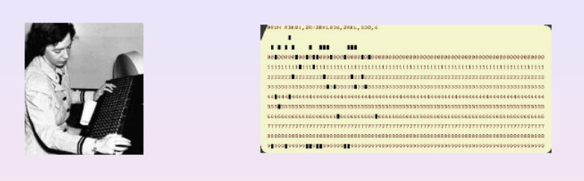
Prehistory(40年代) — 机器语言
(Grace Hopper)
(Punch card)
Intel机器码写的阶乘计算程序
10111000
10111010
00111001
01111111
00001111
01000010
11101011
11000011
00000001 00000000 00000000 00000000
00000010 00000000 00000000 00000000
11011010
00000110
10101111 11000010
11110110

Slide 3
远古(1950) — 汇编语言及汇编器
用文本表示机器语言
机器指令用助记符表示；
内存地址和指令地址用标识符表示；
允许有注释。
汇编器完成汇编语言到机器语言的翻译。
;; 输入参数 N 放入寄存器EBX中
;; 计算结果放入寄存器EAX中
Factorial:
mov eax, 1;; 初始化输出result = 1
mov edx, 2;; 初始化循环参数index = 2
L1:cmp edx, ebx;; 如果 index <= N ...
jg L2
;; result乘上indeximul eax, edx
inc edx;; index递增1
jmp L1;; 转移到循环始点
Intel汇编语言的阶乘计算程序
L2:
;; 返回
ret

Slide 4
编译器的结构
高级语言：
命令式语言：Fortran, Algol, Pascal, Basic, C, Modula,
Ada,…
面向对象语言：Simula, Smalltalk, C++, Java, C#,…
说明式语言：
函数式语言：Lisp, Scheme, ML, Haskell,…
逻辑程序设计语言：Prolog.
脚本语言：Shell, Awk, Perl, Tcl, Python, Javascript, PHP, …
A文字处理语言：TEX, LTEX
超文本语言：HTML, XML；
数据库语言：SQL；
数据表处理语言：VisiCalc, Lotus1-2-3, Excel,…

Slide 5
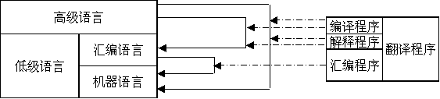
1.1 什么是编译程序?
一个编译程序就是一个语言翻译程序。它把一种高级语言（称作源语言）书写的程序翻译成另一种低级语言（称作目标语言）的等价的程序。

Slide 6
高级语言程序的处理方法（编译途径和解释途径）
运行子程序、初始数据
源程序
编译程序
目标程序
运行程序
结果
编译阶段
运行阶段
初始数据
源程序
解释程序
结果

Slide 7
解释程序
解释程序不产生目标程序文件
解释不区别翻译阶段和执行阶段
解释源程序的每条语句后直接执行
程序执行期间一直有解释程序守候
常用于实常用于实现虚拟机

Slide 8
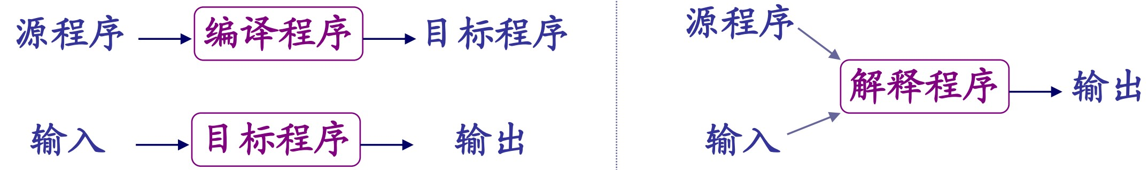
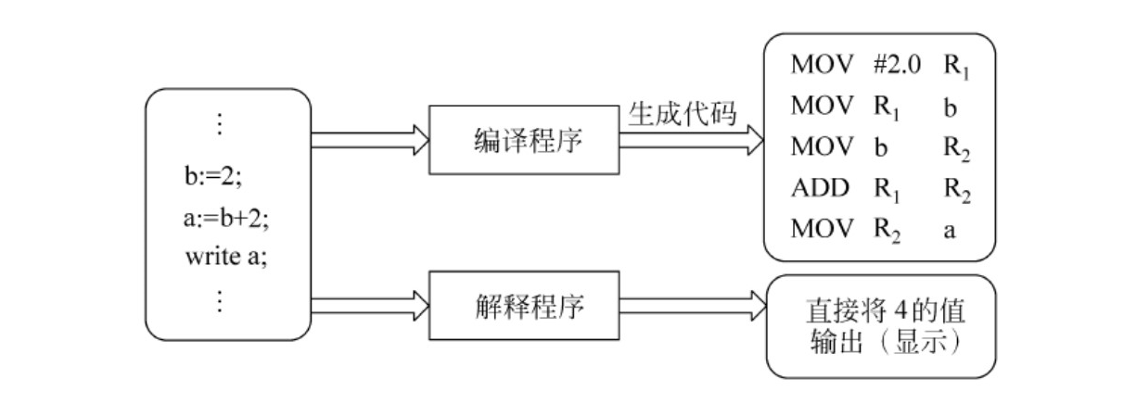
比较编译程序和解释程序（之一）

Slide 9
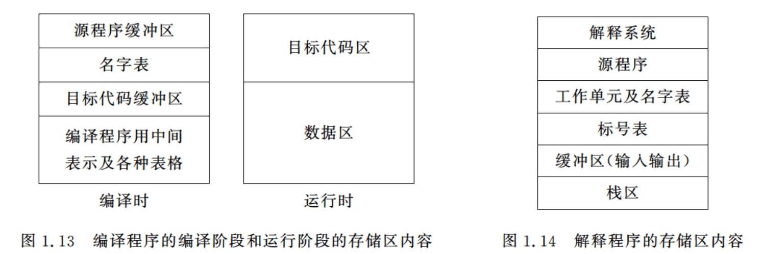
比较编译程序和解释程序（之二）

Slide 10
PL/0编译程序总体结构
T-型图
mov id3,R2
mul #60.0,R2
mov id2,R1
add R2,R1
mov R1,id1
PL/0
类P-code
id₁=id₂+id₃*60；
C++/java
PL/0 ：编译程序所实现的源语言
类P-code ：目标语言
C++/java : 编译程序的实现语言

Slide 11
PL/0 程序示例
CONST A=10; /*主程序常量说明部分*/
VAR B,C; /*主程序变量说明部分*/
PROCEDURE P; /*主程序过程说明部分*/
VAR D; /*过程P的局部变量说明部分*/
PROCEDURE Q; /*过程P的局部过程说明部分*/
VAR X; /*过程Q的局部变量说明部分*/
BEGIN
READ(X);
D:=X;
WHILE X==0
DO CALL P;
END;
BEGIN
WRITE(D);
CALL Q;
END；
BEGIN
CALL P;
END.
Q 的过程体
P 的过程体
主程序的过程体

Slide 12
计算最大公约数
var m, n, r, q;
procedure gcd;
begin
while r#0 do
begin
q := m / n;
r := m - q * n;
m := n;
n := r;
end
end;
begin
read(m);
read(n);
r:=1;
call gcd;
write(m);
end.

Slide 13
程序设计语言的组成
程序设计语言的组成
字符
单词 IF, THEN，ELSE....
语句 IF A>Z THEN A--
语义
1
Z,A......
2
3
char a = 65, b = 2;
int c;
c = a + b;
4

Slide 14
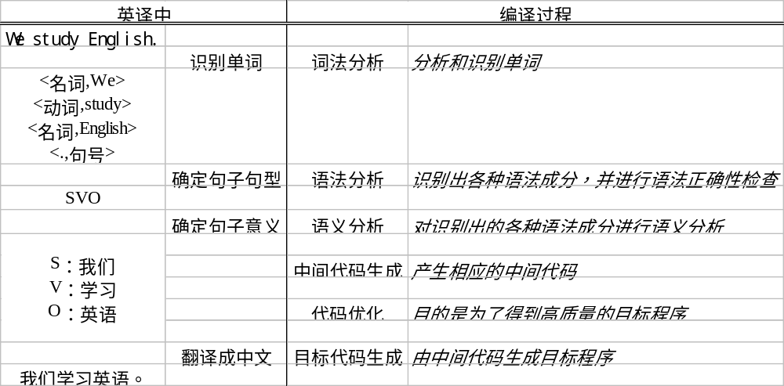
1.2 编译过程概述
所谓编译过程是指将高级语言程序翻译为等价的目标程序的过程。

Slide 15
字符流形式的源程序
词法分析
单词流形式的源程序
语法分析
源程序的语法分析树
语义分析 + 中间代码生成
中间代码（1）
中间代码生成
+ 中间代码优化
┆
中间代码（n）
目标代码生成
目标代码
目标代码优化
优化的目标代码

Slide 16
举例
PROGRAM m;
VAR sum,first,count:real;
BEGIN
sum:=first+count*10
END.

Slide 17
词法分析
  从左到右一个字符一个字符地读入源程序，对构成源程序的字符流进行扫描和分解，从而识别出一个个单词（也称单词符号或符号）。
<保留字 PROGRAM>
<标识符 m>
<分隔符 ;>
<保留字 VAR>
<标识符 sum>
<分隔符 , >
<标识符 first>
<分隔符 , >
<标识符 count>
<分隔符 : >
<保留字 real>
<分隔符 ;>
<保留字, BEGIN>
<标识符 sum>
<赋值号 := >
<标识符 first>
<加号 +>
<标识符 count>
<乘号 *>
<整数 10>
<保留字 END>
<分隔符 . >

Slide 18
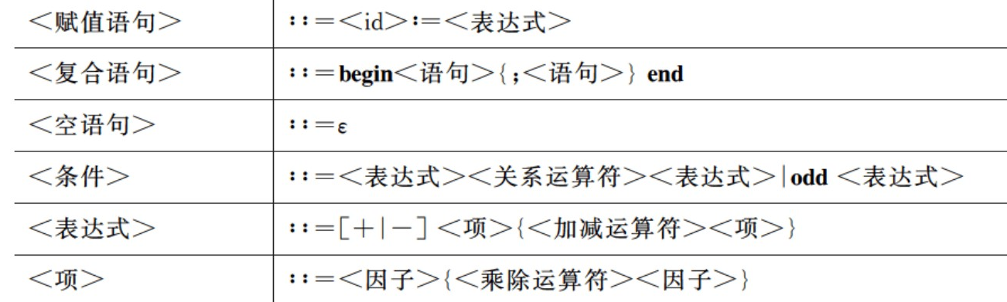
语法分析
  在词法分析的基础上将单词序列分解成各类语法短语，如“程序”，“语句”，“表达式”等等。一般这种语法短语，也称语法单位，可表示成语法树。
:=
id1 sum
+
id2 first
*
id3 count
Num 10
sum:=first+count*10

Slide 19
语义分析
  审查源程序有无语义错误，为代码生成阶段收集类型信息。
:=
id1 sum
+
id2 first
*
id3 count
Int to real
Num 10
  上下文相关性
  类型匹配和类型转换
  数组下标

Slide 20
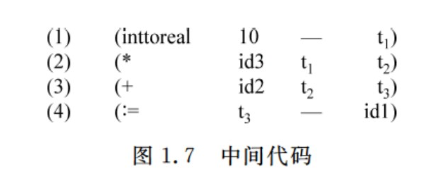
中间代码生成
  “中间代码”是一种结构简单、含义明确的记号系统。很多编译程序采用了一种近似“三地址指令”的“四元式”。
  四元式的形式为
  （运算符，运算对象1，运算对象2，结果）
id1:=id2+id3*10

Slide 21
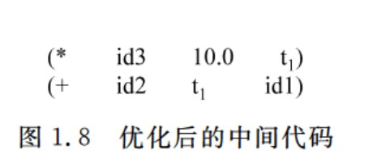
代码优化
  对产生的中间代码进行变换或进行改造，目的是使生成的目标代码更为高效。
id1:=id2+id3*10

Slide 22
目标代码生成
  把中间代码变换成特定机器上的绝对指令代码或可重定位的指令代码或汇编代码。
mov id3, R2
mul #60.0, R2
mov id2, R1
add R2, R1
mov R1, id1

Slide 23
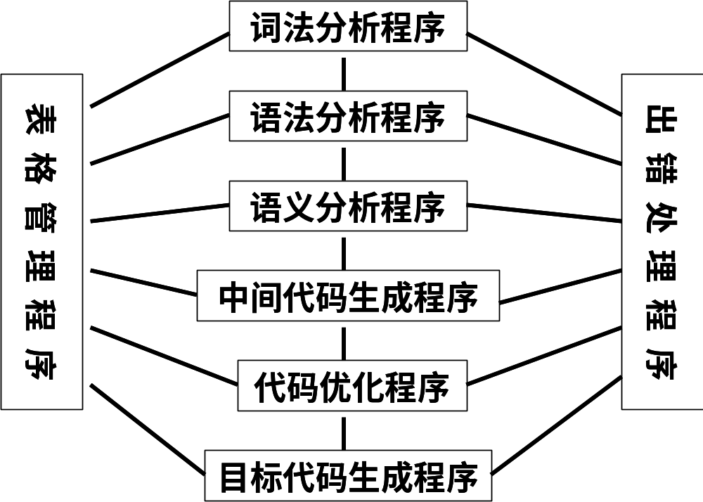
1.2.2 编译程序的结构

Slide 24
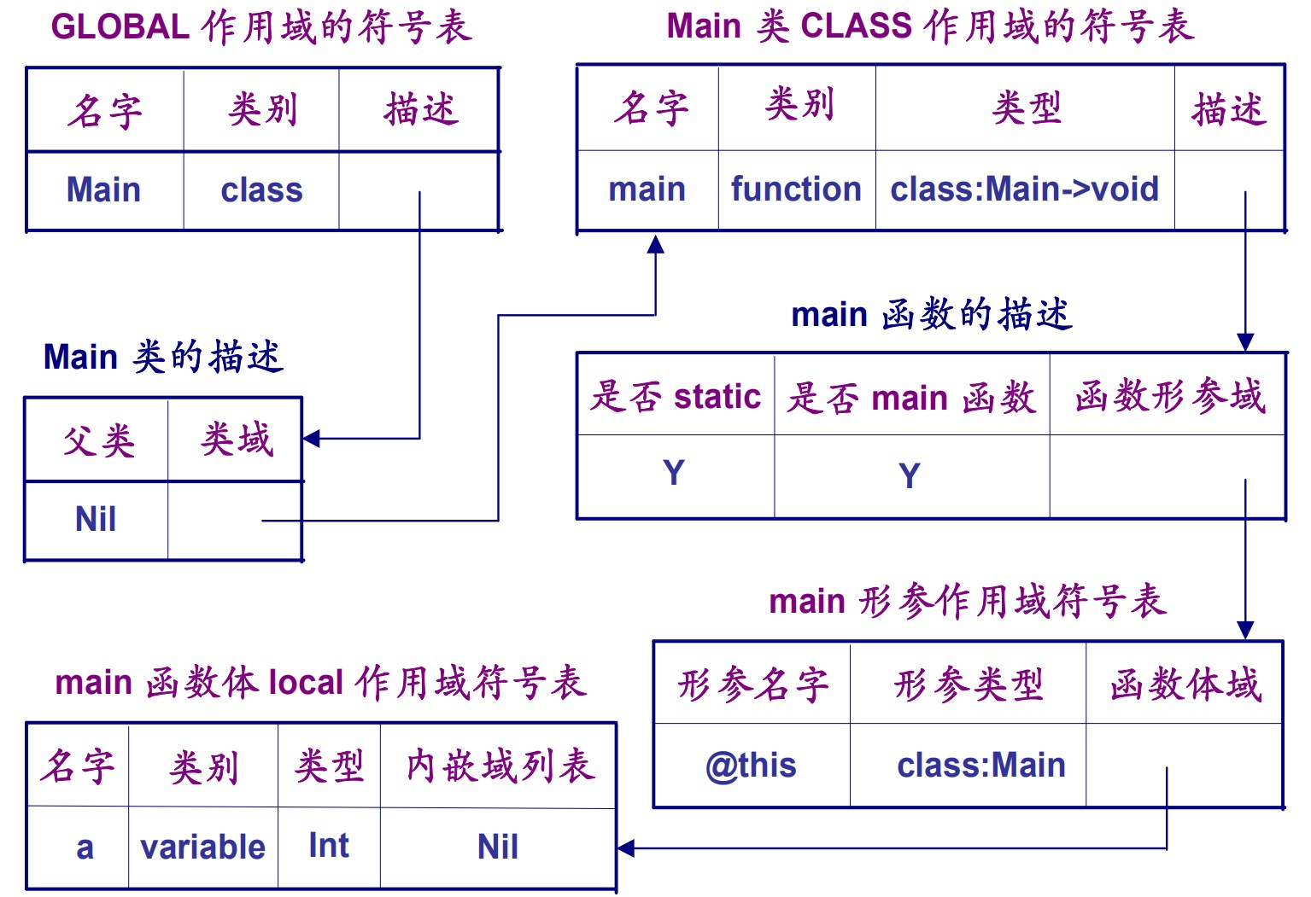
符号表
class Main {
static void main()
{
int a;
a="hello world";
print(a);
}
}

Slide 25
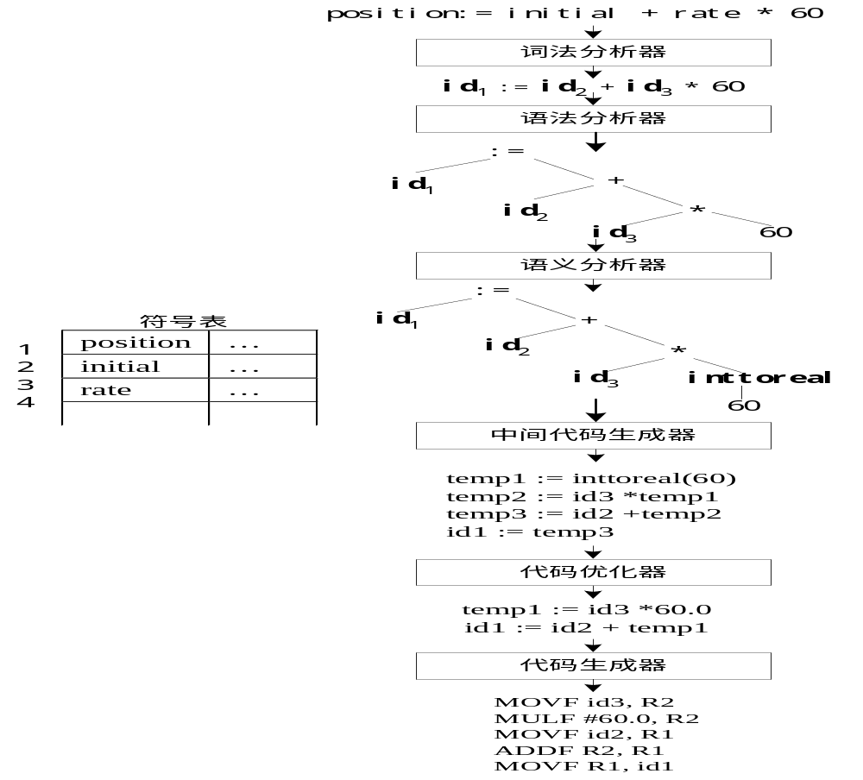

Slide 26
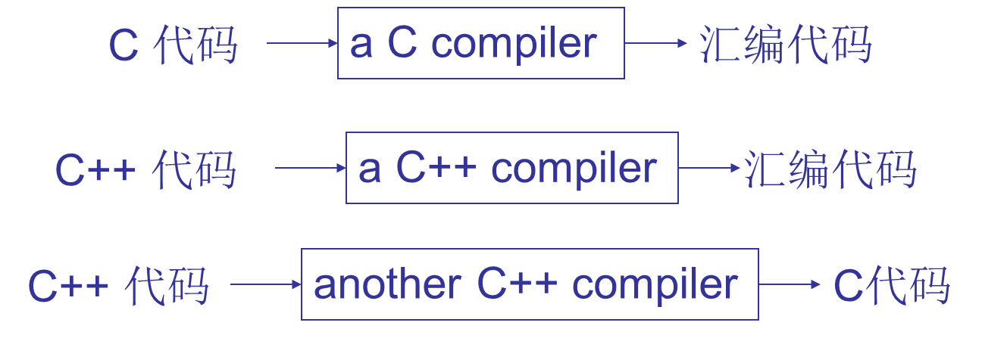
1.2.3 编译阶段的组合
根据编译程序各部分功能，将编译程序分成前端和后端。通常将与源程序有关的编译部分（词法分析、语法分析、语义分析、中间代码生成、代码优化）称为前端；与目标机有关的部分（目标代码生成）称为后端。

Slide 27
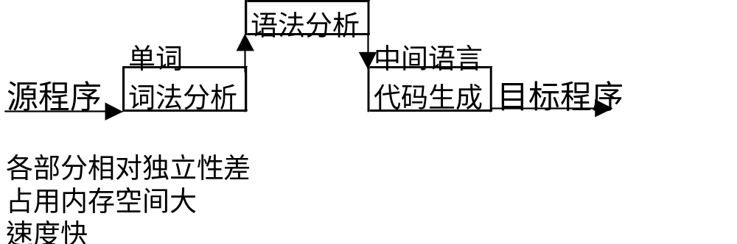
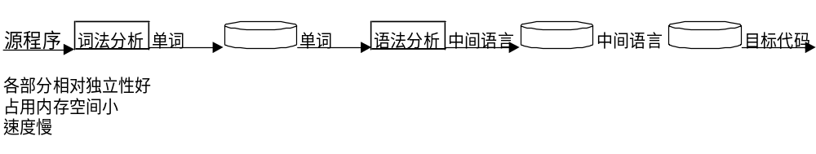
编译程序按其完成规定任务的过程中对源程序或其等价的中间语言程序从头到尾扫视的次数分为一遍扫描和多遍扫描。

Slide 28
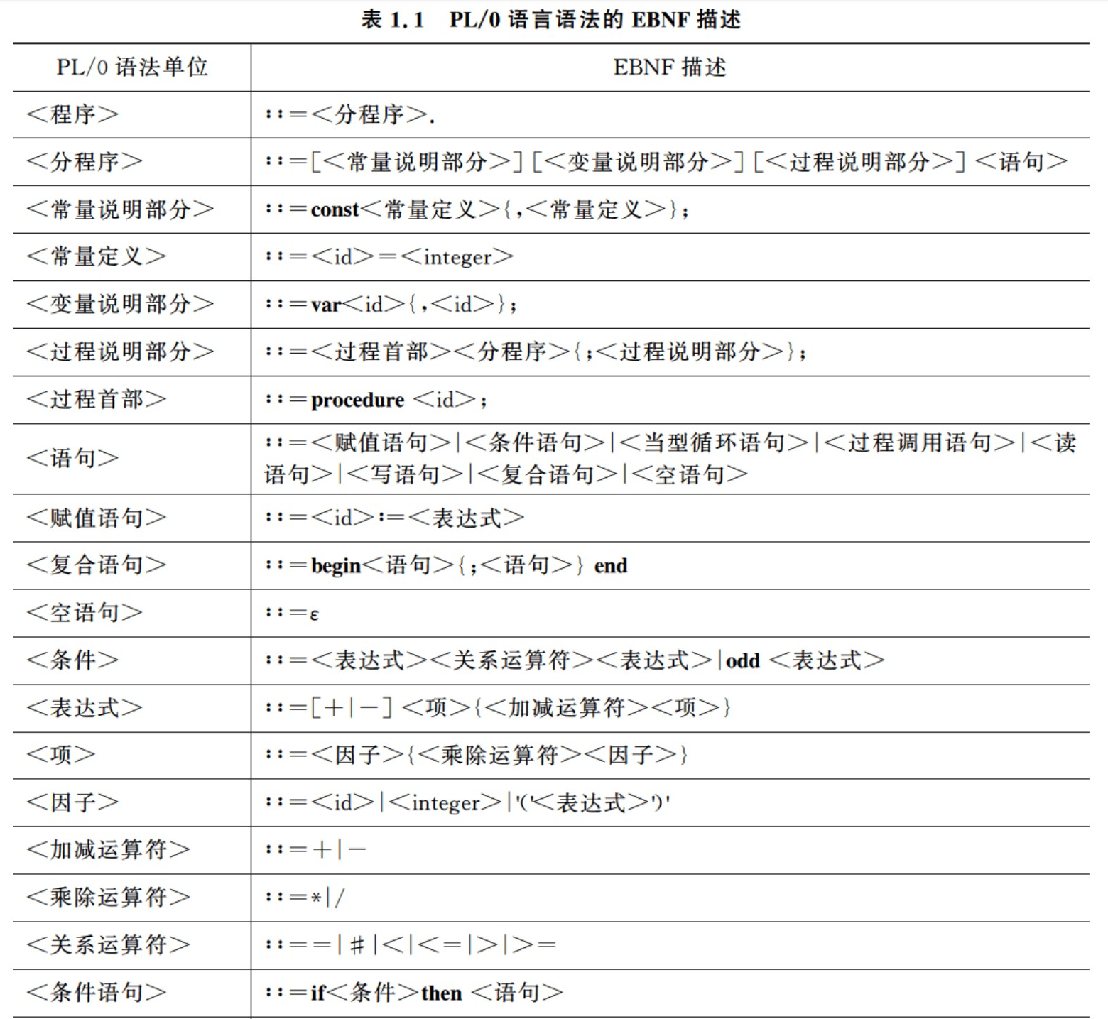
1.4 PL/0编译系统
预处理程序（Preprocessor）
− 支持宏定义（Macro definition）
如C源程序中 #define 行的处理
− 支持文件包含（File inclusion）
如C源程序中 #include 行的处理
− 支持其他更复杂的源程序扩展信息
汇编程序或P-code虚拟机
翻译汇编语言程序至机器语言程序和P-code 解释程序

